Slide 1
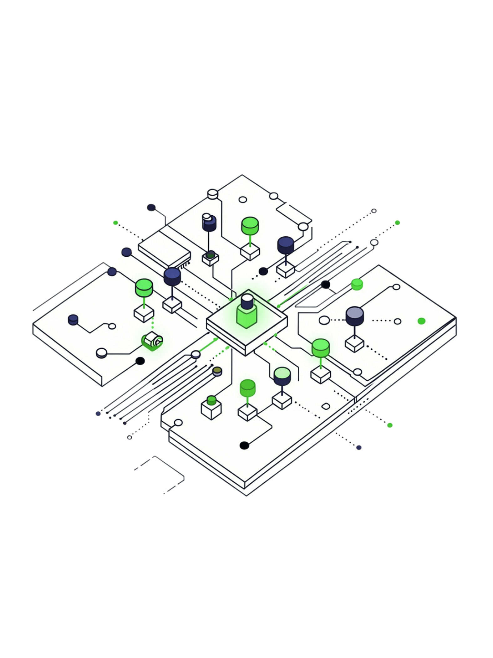
ИИ как встроенный инструмент
Искусственный интеллект — это не самостоятельная программа, а набор технологий, интегрированных в конкретный процесс для решения практической задачи. В реальных системах ИИ редко существует отдельно: он анализирует данные, но решение принимает человек или другая система на основе его выводов.

Slide 2
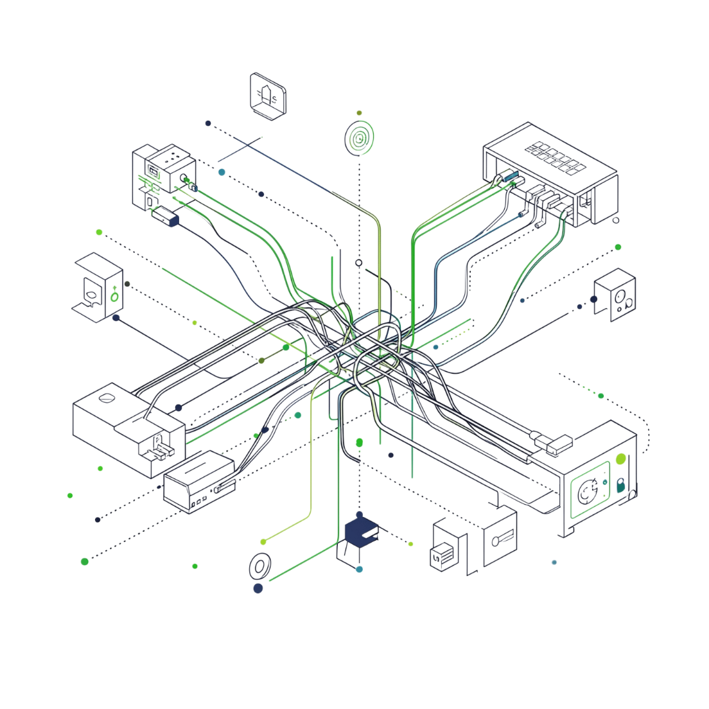
Когда ИИ становится необходимым
Обычная автоматизация справляется с формализованными задачами. ИИ нужен там, где много неструктурированной информации, изменчивые ситуации или сложно описать все правила вручную.
Текст и язык
Изображения
Поведение
Производство

Slide 3
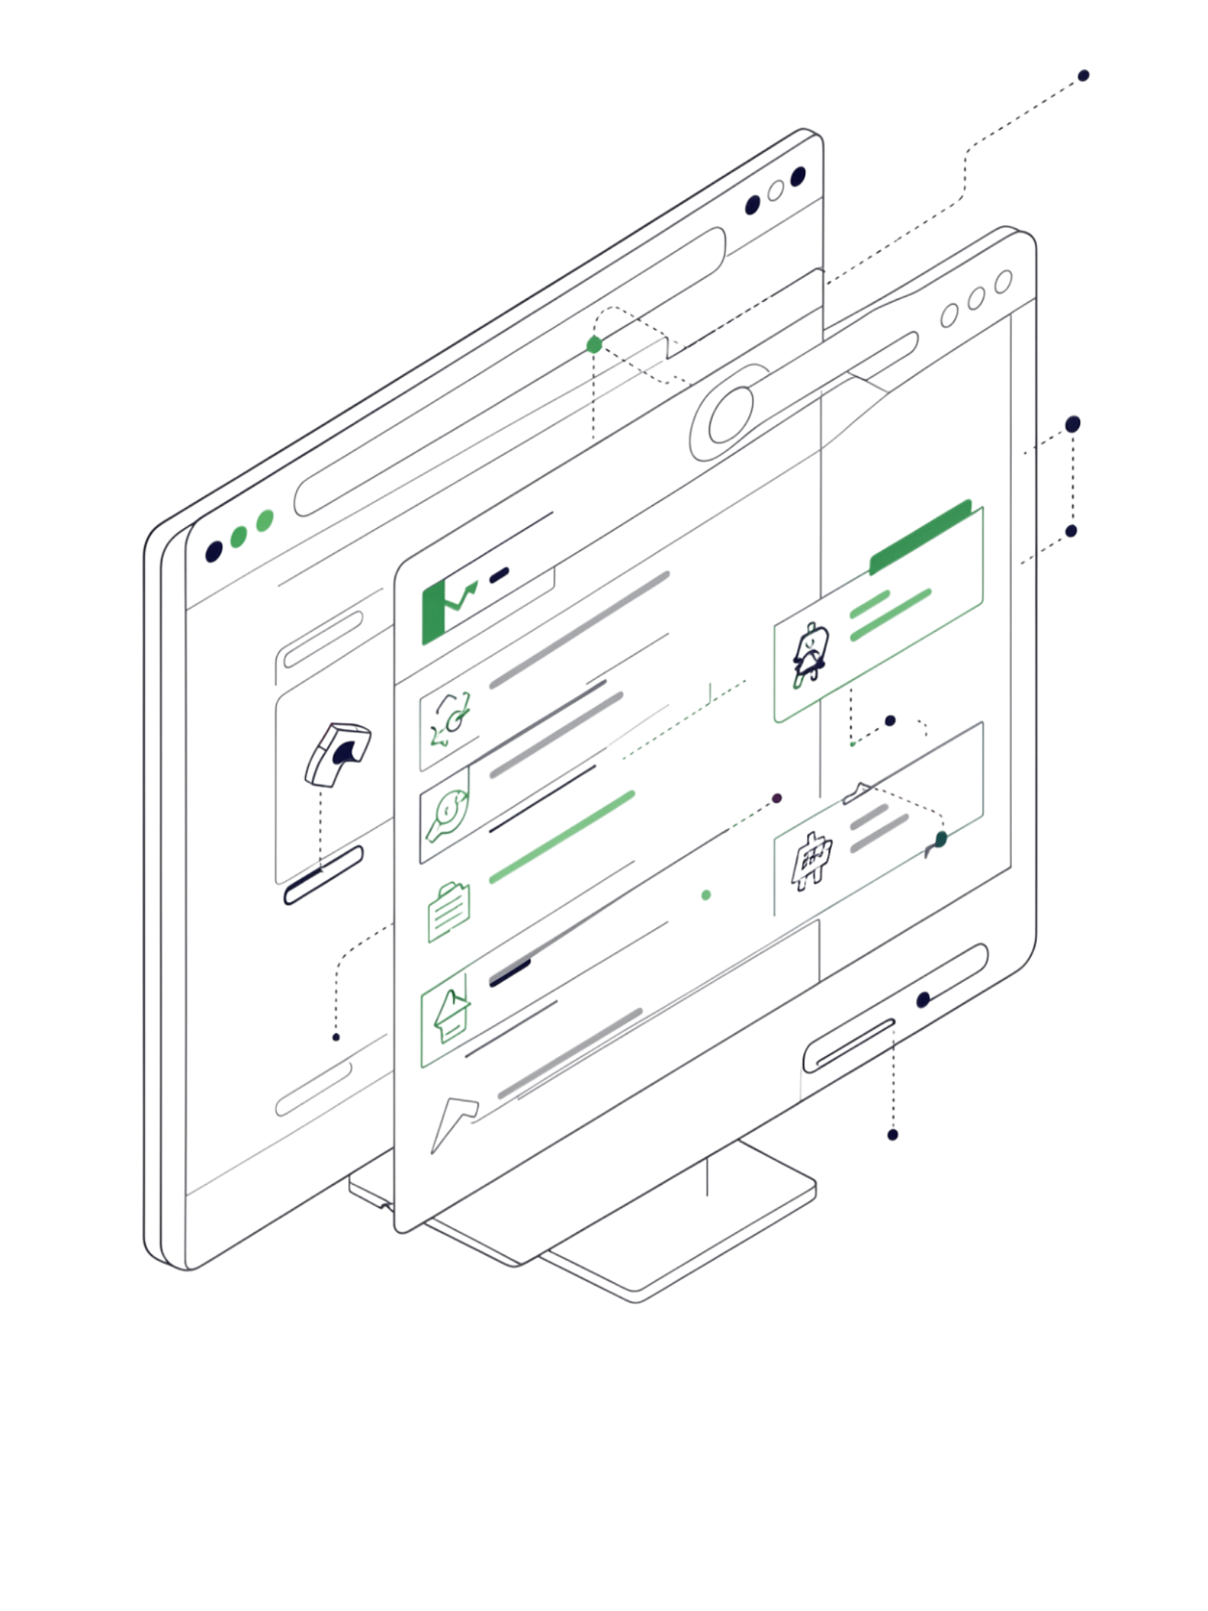
Обработка языка: Яндекс
Языковые модели Яндекса работают в поисковых сервисах и корпоративных системах. Они суммаризируют документы, извлекают информацию и отвечают на вопросы на естественном языке.
Принцип работы
Вместо самостоятельного поиска в документах сотрудник получает ответ от интеллектуального посредника — но источник информации всё равно должен быть проверен.

Slide 4
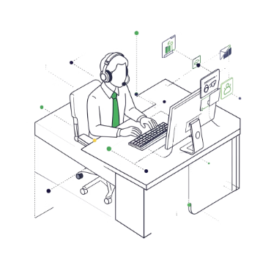
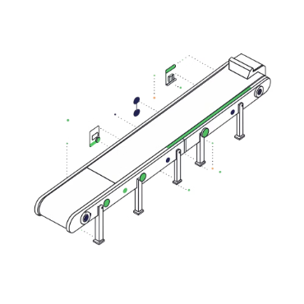
Банковские процессы: Сбер
GigaChat в поддержке
Автоматизация рутины
Встраивается в приложения через API и помогает операторам: вместо чтения длинной истории переписки оператор получает краткое резюме и вариант ответа.
Производительность растёт, рутинные обращения автоматизируются, но система работает поверх существующих данных и правил организации.

Slide 5
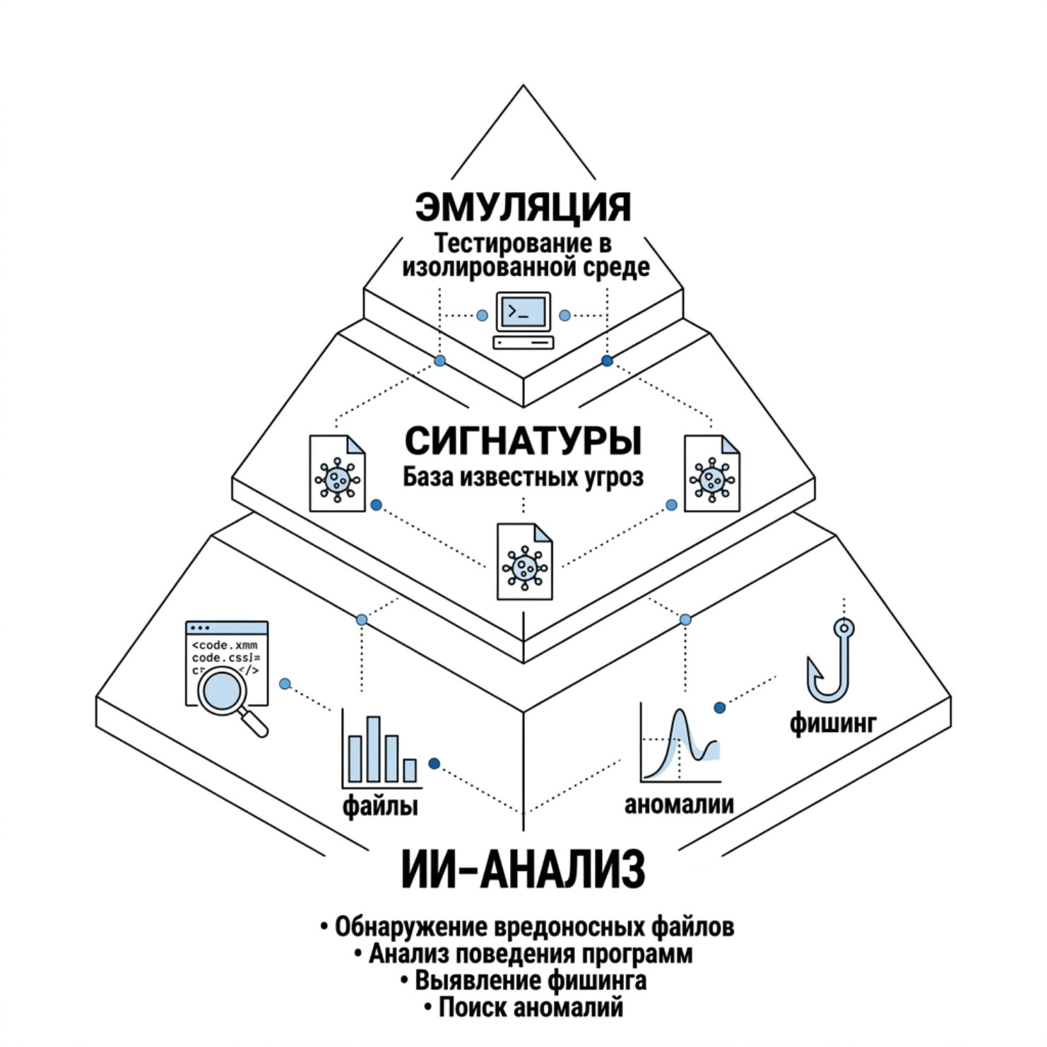
Информационная безопасность: Kaspersky
Объём файлов и событий слишком велик для ручного анализа. ИИ обнаруживает вредоносные файлы, анализирует поведение программ, ищет фишинг и выявляет аномалии.
Это один из уровней защиты наряду с сигнатурами и эмуляцией. Задача ИИ — сократить пространство анализа, выделив объекты, требующие реакции.

Slide 6
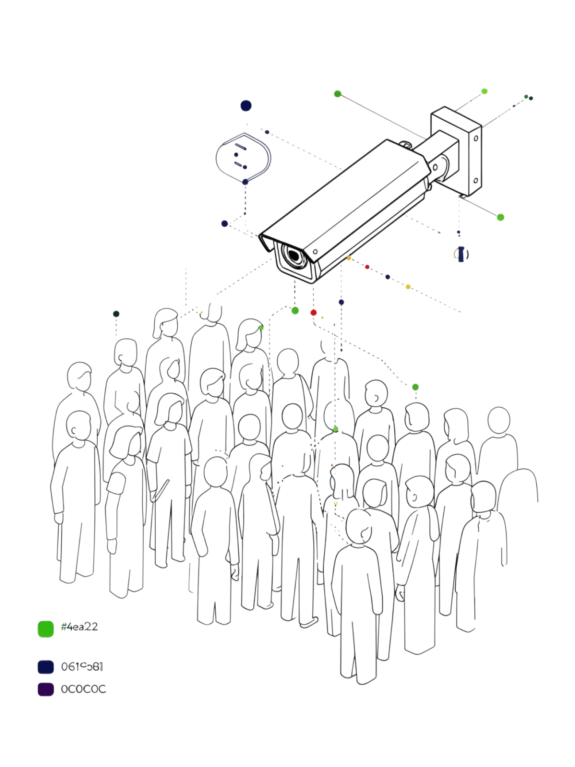

Компьютерное зрение: NtechLab
Системы обрабатывают видеопотоки и превращают их в структурированные события: обнаруживают объекты, определяют характеристики, сопоставляют с условиями.
Оператор работает не со всем видео, а с конкретными событиями.
Результат зависит от качества изображения и условий съёмки — ошибка алгоритма может привести к неправильному решению.

Slide 7

Промышленность: цифровые двойники
Датчики
Цифровой двойник
Температура, давление, вибрации
Виртуальная модель оборудования
История данных
ИИ-анализ
Прогнозы и предотвращение аварий
Сбор и хранение телеметрии
Эффект достигается соединением датчиков, истории данных, виртуальной модели объекта и интеллектуального анализа — ни один компонент не работает в изоляции.

Slide 8
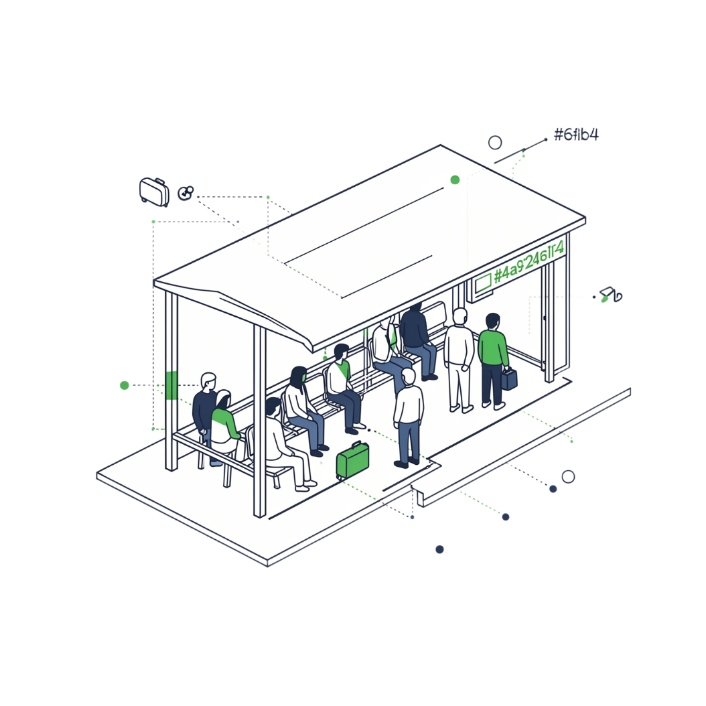
Транспорт и управление потоками
Видеозаписи, положение транспорта, информация о пассажиропотоке — это большие потоки данных, которые невозможно обрабатывать вручную.
Фиксация скоплений
Загрузка остановок
Решение — за человеком
Обнаружение критических зон в реальном времени
Анализ пассажиропотока по маршрутам
Система предоставляет информацию, оператор действует

Slide 9
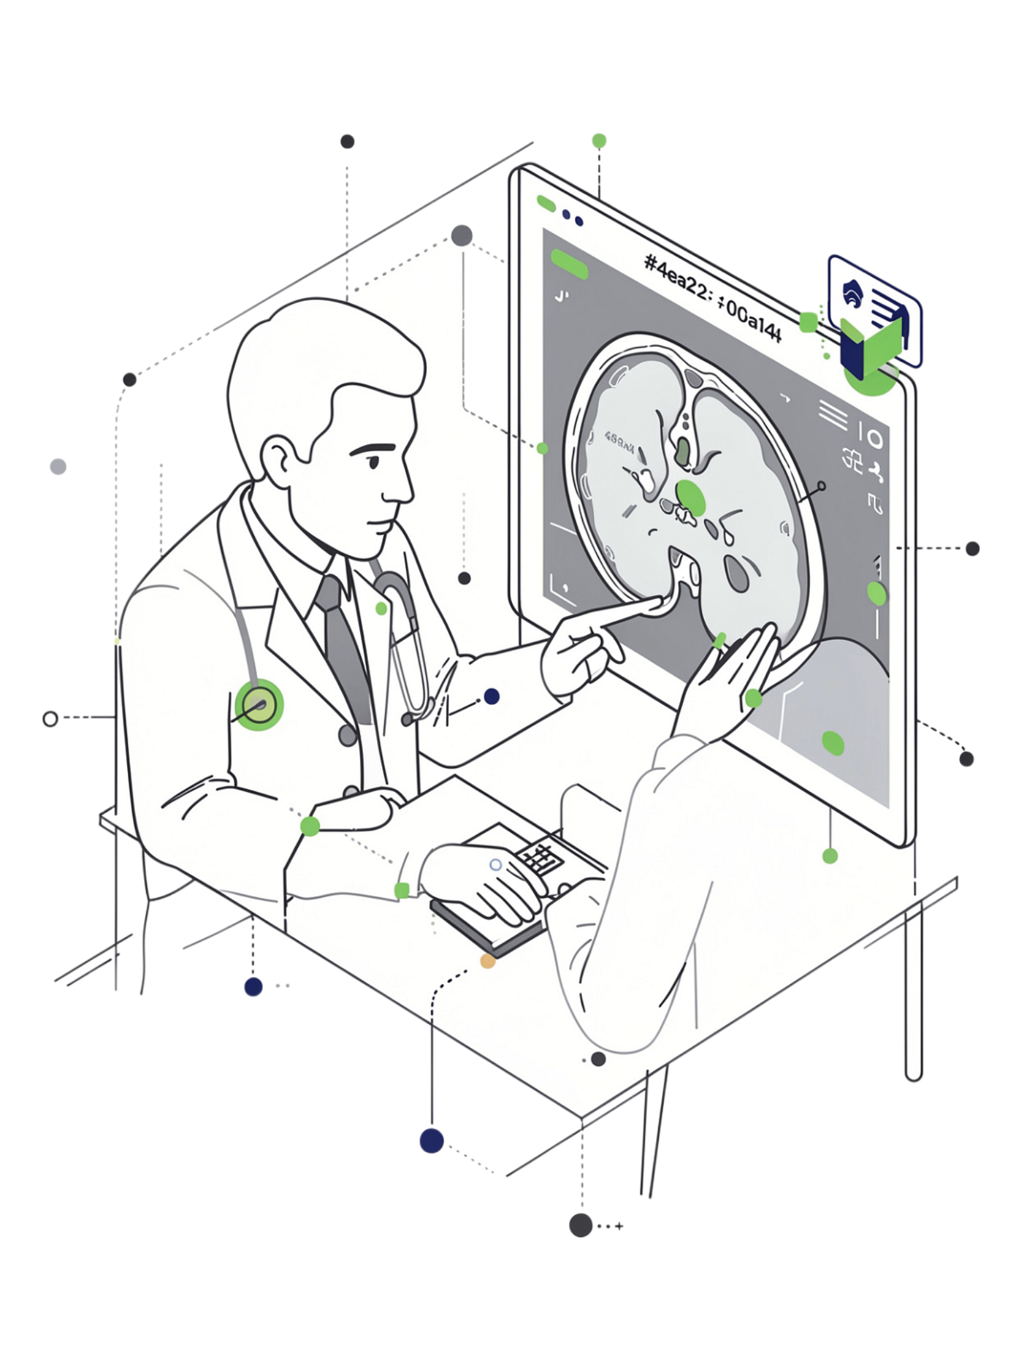
Медицина: помощник врача
Дни
Раньше
Первичный анализ МРТ и медицинских документов
Мин.
Сейчас
Тот же анализ с поддержкой ИИ
ИИ обрабатывает большие объёмы медицинской информации, но цена ошибки высока. Система анализирует МРТ или медицинские документы быстрее человека, но окончательный диагноз принимает врач с учётом клинического контекста.

Slide 10
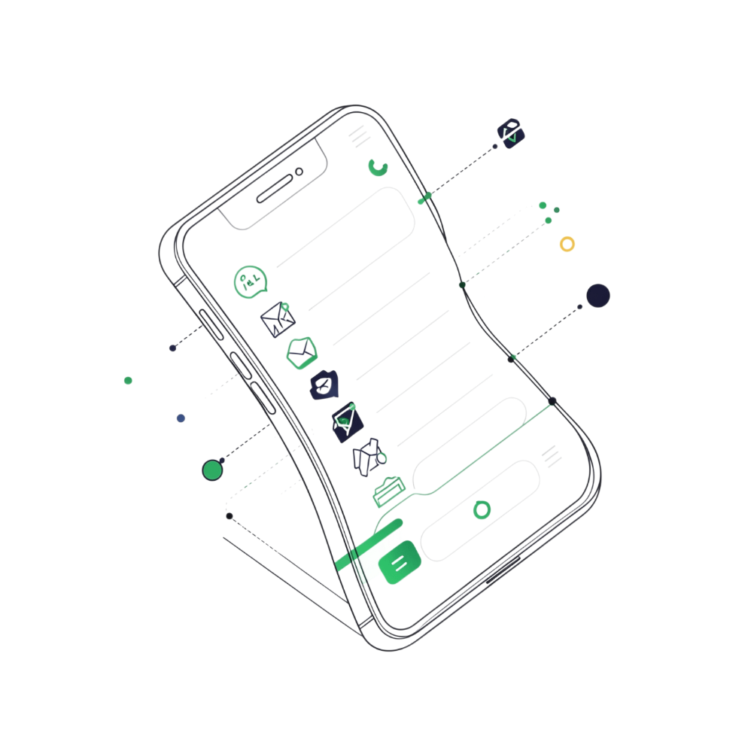
Государственные сервисы и эффективность ИИ
Казахстан: eGov Mobile
Интеллектуальный поиск упрощает поиск услуг — пользователь формулирует задачу, система определяет подходящий сервис. Это переход от меню к взаимодействию через человеческий запрос.
Критерии эффективности ИИ
Сокращение времени анализа
Обнаружение угроз и аномалий
Снижение простоя оборудования
Возможность проверки качества

